Slide 1
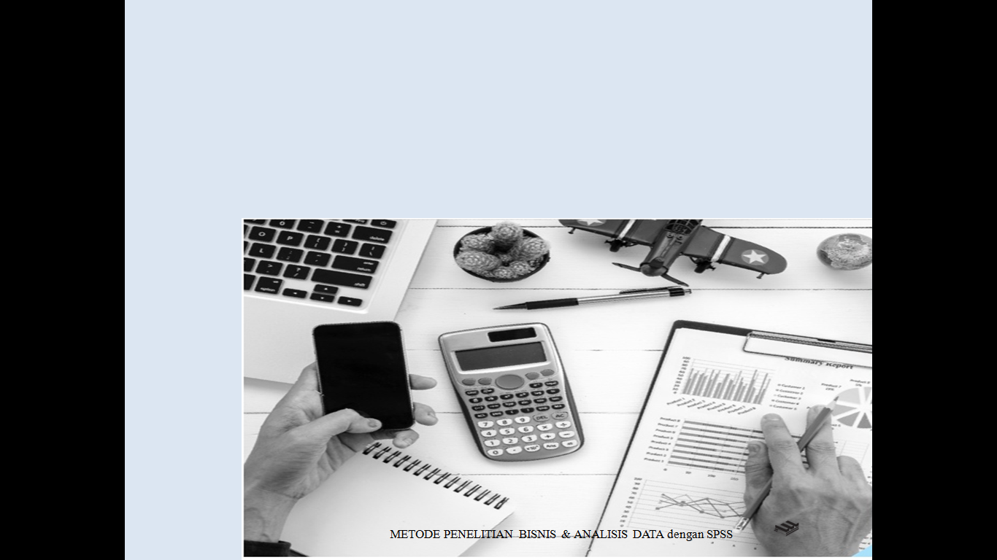
Metode penelitian: Penyajian data
P
E
R
T
E
M
U
A
N
7

Slide 2
PENYAJIAN DATA
Penyajian data adalah cara menampilkan data yang telah dikumpulkan agar mudah dipahami, dianalisis, dan ditarik kesimpulannya. Tujuannya adalah menyederhanakan informasi sehingga pola, hubungan, atau tren bisa terlihat lebih jelas.
a. Penyajian Data dalam Bentuk Teks (Narasi)
Data disajikan dalam bentuk uraian kalimat atau paragraf.
Cocok untuk penelitian kualitatif yang lebih banyak menggunakan deskripsi.
Menjelaskan secara detail fenomena, hasil wawancara, observasi, atau dokumen.

Slide 3
b. Penyajian Data dalam Bentuk Tabel
Data ditampilkan dalam bentuk susunan angka atau keterangan yang sistematis.
Memudahkan perbandingan antar-variabel.
Banyak digunakan dalam penelitian kuantitatif.
c. Penyajian Data dalam Bentuk Grafik/Diagram
Data divisualisasikan dalam bentuk gambar sehingga lebih menarik dan mudah dipahami.
Cocok untuk memperlihatkan tren, distribusi, atau perbandingan.

Slide 4
Editing Data
Editing adalah proses pemeriksaan data yang telah dikumpulkan agar terhindar dari kesalahan, kekurangan, atau inkonsistensi sebelum dianalisis.
Tujuan
Memastikan data lengkap (tidak ada jawaban kosong yang penting).
Memastikan data konsisten (jawaban sesuai logika).
Mengurangi kesalahan input data.
Menjaga kualitas data sebelum dianalisis.
Contoh
Kuesioner yang seharusnya diisi skala 1–5, ternyata ada responden menulis angka 7 → diperbaiki atau dicatat sebagai “tidak valid”.
Ada pertanyaan yang dikosongkan responden → diberi catatan “missing data”.

Slide 5
Coding Data
Coding adalah proses memberi kode tertentu pada data (khususnya data kualitatif atau jawaban terbuka) agar lebih mudah diolah secara statistik.
Tujuan
Menyederhanakan data sehingga mudah dianalisis.
Mengubah data kualitatif menjadi bentuk kuantitatif (angka).
Memudahkan proses tabulasi.
Tabulasi Data
Tabulasi adalah proses menyusun data yang telah dikodekan ke dalam bentuk tabel, sehingga lebih terstruktur dan siap untuk dianalisis
Tujuan
Menyajikan data dalam bentuk yang sistematis.
Memudahkan analisis (statistik deskriptif atau inferensial).
Memperlihatkan pola, hubungan, atau tren dari data.

Slide 6
TEKNIK ANALISA DATA
Setelah data terkumpul dilakukan teknik analisa data, kegiatan ini dilakukan dengan cara mengelompokkan data berdasarkan variabel dan jenis responden, menyajikan data, melakukan perhitungan untuk menjawab rumusan masalah
Teknik analisa data menggunakan analisa statistic:
Statistik deskriptif, adalah statistic yang digunakan untuk menganalissa data dengan cara mendskriptifkan data atau dengan menggambarkan data yang terkumpul
Statistik inferensial adalah proses pengambilan kesimpulan-kesimpulan berdasarkan data sampel yang lebih sedikit menjadi kesimpulan yang lebih umum untuk sebuah populasi

Slide 7
Metode analisis statistik yang digunakan dalam statistik inferensial adalah T-test, Anova, Anacova, Analisis regresi, Analisis jalur, Structural equation modelling (SEM) dan metode analisis lain tergantung tujuan penelitian
Statistik inferensial terbagi atas:
1. Statistik parameter
Digunakan untuk menguji ukuranpopulasi melalui data sampel, parameternya melitputi : rata-rata, simpangan baku dan varians, dan data harus berdistribusi normal, data homogeny, dan pada regresi harus terpenuhi asumsi linearitas
2. Statistik nonparametric
Tidak menguji parameter populasi, tetapi menguji distribusi, dan data tidak harus berdistribusi normal

Slide 8
Teknik anaslisa data dilakukan, setelah peneliti mengumpulkan semua data yang diperlukan dalam penelitian, dengan melakukan beberapa tahap:
1. Pengeditan
Adalah proses pengecekan dan penyesuaian yang diperlukan terhadapa data penelitian untuk memudahkan proses pemebrian kode dan pemprosesan data dengan teknik statistic
2. Pemberian Kode (Coding)
Adalah proses identifikasi dan klasifikasi data penelitian ke skor numeric atau karate symbol
3. Pemprosesan Data, melakukan analisa data dengan bantuan teknologi komputer

Slide 9
Di dalam penelitian pada dasarnya peneliti menggunakan proses tranformasi data penelitian dalam bentuk tabulasi sehingga mudah untuk dipahami, dan ukuran yang digunakan dalam deskripsi ini adalah :
Frekuensi, adalah ukuran dalam bentuk statistic deskriptif yang menunjukkan nilai distribusi data penelitian yang memiliki kesamaan kategori
Tendensi sentral adalah ukuran dalam statistic yang menunjukkan nilsi sentral dari distribusi penelitian : rata-rata (mean), median, modus
Dispersi, mengukur variasi data yang diteliti dari angka rata-ratanya : deviasi rata-rata, deviasi absolut, varian, deviasi standar

